Slide 1
Проект по обществознанию на тему: «Портрет современного учителя глазами учеников»
Работу подготовила
Ученица 8 класс
Волохова Юлия
Руководитель: Башляева Ольга Валерьевна .

Slide 4
Объект: образ современного учителя
Гипотеза: Современный учитель – это человек, который трудное может рассказать просто, может быть строгим, добрым, весёлым, интересным.

Slide 5
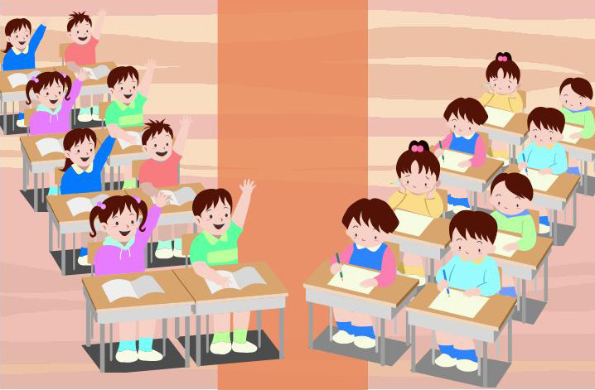
Особенности профессии учителя
Заниматься обучением и воспитанием в соответствии с утвержденными образовательными стандартами.
Подбирать программы, бумажные и цифровые учебно-методические пособия для успешного освоения материала.
Обеспечивать достижения в обучении и подтверждение полученных результатов в образовательном процессе.
Оценивать эффективность и результативность обучения по преподаваемому предмету.

Slide 6
Качества характера, которыми должен обладать учитель
Уметь разжигать интерес к познанию.
Уметь правильно сформулировать вопрос.
Быть интересным человеком и давать интересные задания.
Не быть банальным и не забывать про чувство юмора.
Стараться понимать учеников.

Slide 8
Личные качества учителя.
1. Склонность к работе с детьми.
2. Умение заинтересовать своим замыслом.
3. Интерес и уважение к другому человеку.
4. Стремление к самопознанию, саморазвитию.
5. Оригинальность, находчивость, разносторонность.
6. Целеустремленность, наблюдательность.

Slide 9
Имидж учителя.
Подходящая одежда учителя в школе.
Блузка
галстук
жилет
Брюки
Жакет
Платье ( нюдового цвета )

Slide 10
Поведение учителя.
Как должен вести себя учитель при взаимодействии с детьми?
Какое обращение с детьми на уроке недопустимо?
Что делать учителю в трудной ситуации?

Slide 11
Как должен вести себя учитель при взаимодействии с учениками?
У каждого педагога свой индивидуальный стиль общения с учениками и родителями. Должен выслушать ученика.Начинайть беседу с похвалы и искреннего признания достоинства ученика. Преподователь должен понимать ученика. Задавать ученику вопросы, тем самым добиваться, чтобы он понимал материал. С самого начала беседы придерживайться дружелюбного тона.

Slide 12
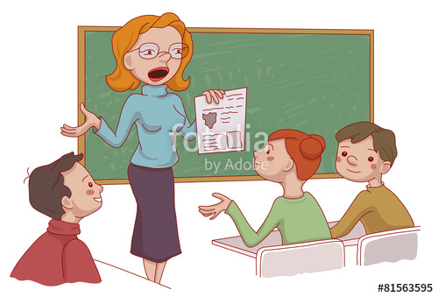
Какое обращение с детьми на уроке недопустимо?
Обращение к ученику не по имени, а по фамилии.
Отсутствие извинения в адрес ученика в случае своей оплошности
Приказной , административный характер просьб учителя, без приглашающих интонаций, без слова "пожалуйста".
Невнимание к ответу ученика (прерывание речи ученика, беседа с другими во время ответа).
Сравнение ученика с другим учеником, а не с самим собой. Неудачи ребёнка в учении нисколько не должны снижать общее уважение к нему как к человеку.

Slide 13
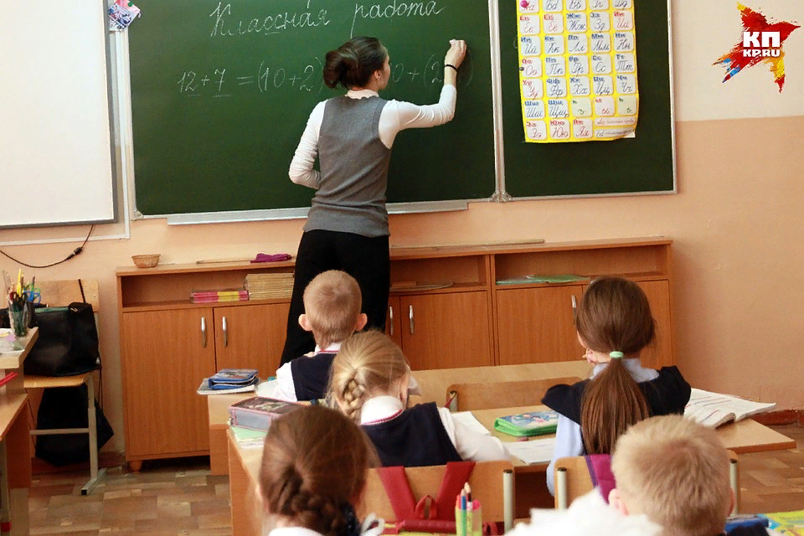
Что делать учителю в трудной ситуации?
1.Научитесь акцентировать внимание на поступках, а не на личности ученика.
2.Займитесь своими негативными эмоциями.
3.Не усиливайте напряжение ситуации.
4.Позвольте ученику «сохранить лицо».
5. Демонстрируйте модели неагрессивного поведения.
6. Обсудите ситуацию с учеником.

Slide 14
Социальный опрос среди всех возрсных групп.

